Slide 1
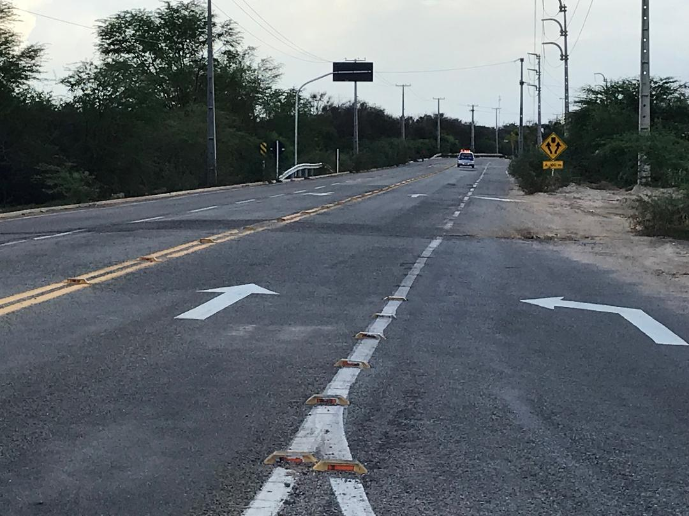
Na saída da Av. Brasil (Buona Vita) para pegar a estrada das Pedrinhas, tem um buraco imenso na via de acesso. Já caí nesse buraco durante à noite e tive que fazer alinhamento e balanceamento do carro.
Taparam com um pouco de areia, mas o problema permanece.
Buraco
Tachões refletivos (alguns já retirados)
Av. Pedrinhas
Saída da Av. Brasil para a Av. Pedrinhas

Slide 2
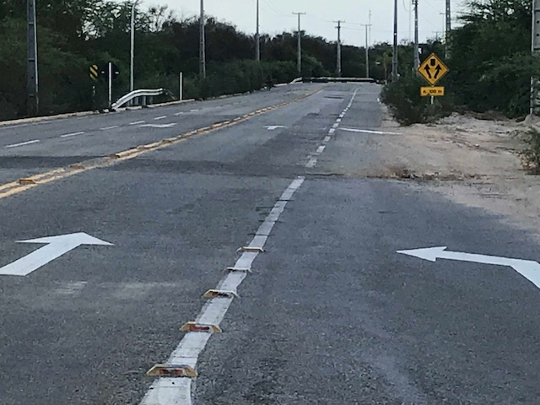
Detalhe da foto anterior

Slide 3
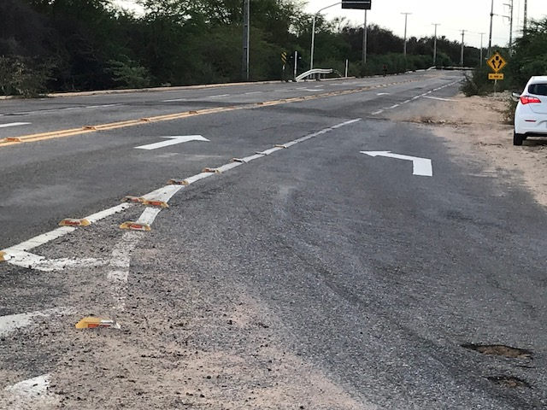
Apenas para ficar mais claro que se trata de uma curva. Se o veículo que vem da Av. Brasil parar, no caso de vir outro trafegando na faixa central da Av. Pedrinhas, há o risco de colisão com algum outro veículo que venha também da Av. Brasil em velocidade mais alta.

Slide 4
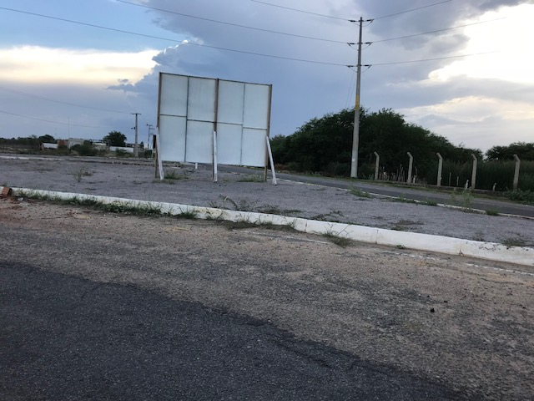
Placa colocada em canteiro que leva à conversão da Av. Estrada Jatobá Carneiros para a Av Pedrinhas e vice-versa
Av. Pedrinhas
Av. Jatobá Carneiros
Placa colocada no canteiro

Slide 5
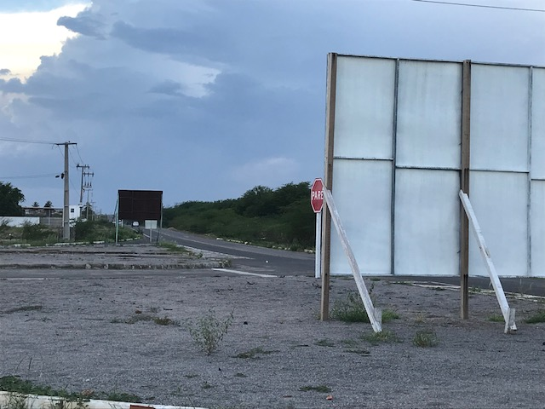
Placa 1
E a visibilidade?
Placa 2

Slide 6
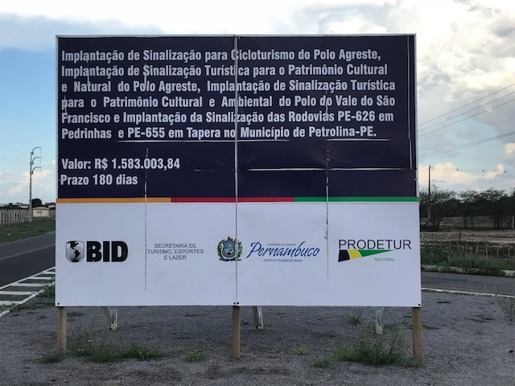
Absurdo dos absurdos...
É esta a placa que impede a visão dos carros que vêm da Av. Pedrinhas!

Slide 7
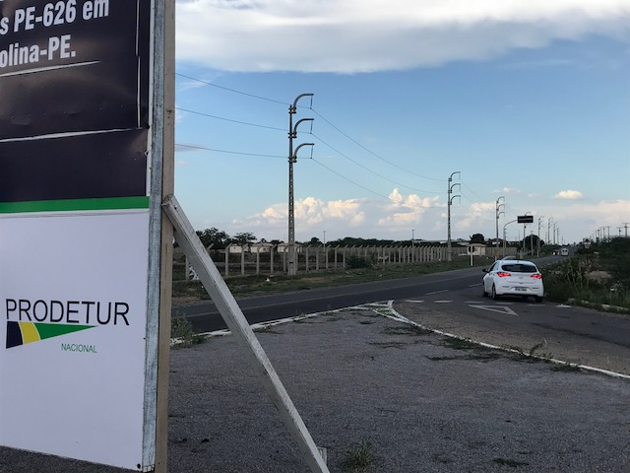
Tira a visibilidade de quem está na curva para entrar na Av. pedrinhas.

Slide 8
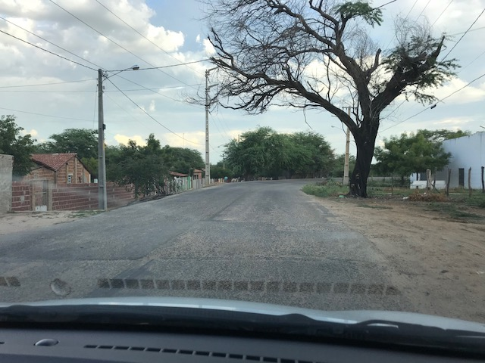
Onde está a sinalização????
Lombada

Slide 9
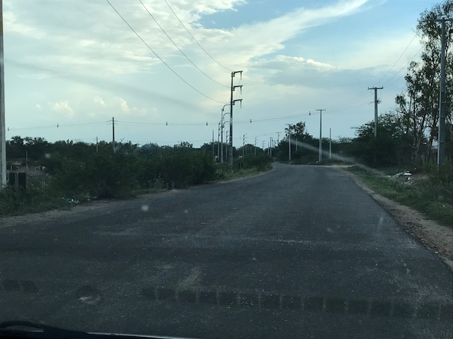
Outra lombada!
Onde está a sinalização????
Lombada

